Slide 1
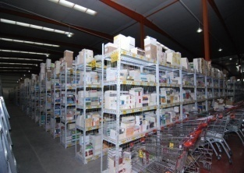
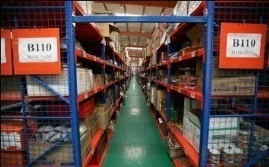
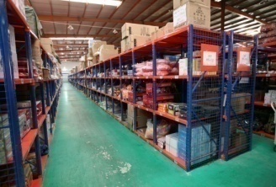
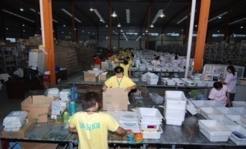
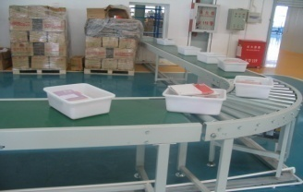
E-Commerce
“便利”的末端
才是王道
Notes:
得末端者得天下

Slide 2
快递格局：
标准快递
落地配
四通一达
汇通、全峰
宅急送、优速……
江苏晟邦
陕西黄马甲
福建飞远……
标准快递+
专业开花
快递
特种快递
即时配送
危险品运输
荣庆冷链……
生活半径、百度外卖……

Slide 3
广度 VS 深度
生活半径
快E点
驿站
外卖
爱鲜蜂
京东到家
京东到家
E洗车
小麦公社
E袋洗
美菜网
滴滴打车
社区服务站模式：
基于社区固定店和线上互动提供生活服务。
虚拟服务站模式
以纯服务类为主，基于LBS为线下导流（美团）、上门服务
入口--》“末端平台化”
按摩
得末端
者得天下
蜂巢
美甲
百度
生活
顺丰家
送水

Slide 4
生存法则
O2O乱战：
上门服务一片凋零。
刷单骗钱一塌糊涂
够节约：拼好货……
够痛点：滴滴……
够拽：产品驱动（宜家、无印良品……）
快递——自提柜和代收点的尴尬
位置不清
标志混乱
服务不一（众包、各种代收站）
密度不够
习惯未成
—— 体验太他么差
代收寄——让上游“省”到爆
社区“门店”依靠流量带来客户流，借此展开联合营销和附加服务——主业吆喝，副业赚钱。
“够节约”
“够痛点”

Slide 5
终极版：整合“便利”，吸引人流。
——线下超级入口
便——顾客体验：
更近（高密度）
信息交互快速友好
标准化作业
集成式生活站 （买+吃+ATM+收寄+回收……）
利——模式经济：
价格低（代理营销获利）
自助服务
短供应链+敏捷服务（物流+商品）
“便利”
线下是有春天的：祝嘿客、妈妈店、驿站、各种便利店们好运！

Slide 6
末端的发展不是革快递的命，而是物流和电子商务在末端结合出更合理的商业模式。
高密度商业点，通过扩展多元化解决大部分常规需求，形成人流入口。 借助线下的传播力才能形成既经济又便捷的生活服务设施。
总结
英国：ARGOS(商品+供应链）
台湾：全家（多元+供应链）
美国：COSTCO（商品+供应链）
日本：7-11（多元+商品+供应链）
…………

